Slide 1
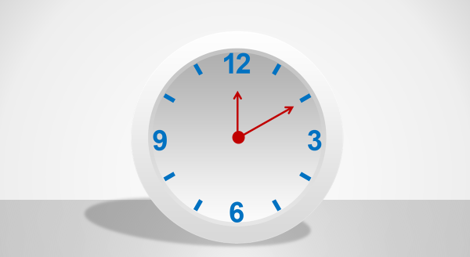
URA (SAT)
Izradila: Zvjezdana Miri-Barila

Slide 2
VRIJEME
VRIJEME MJERIMO:
- SATIMA (MINUTAMA I SEKUNDAMA)
- DANIMA
- TJEDNIMA
- MJESECIMA I GODINAMA.

Slide 3
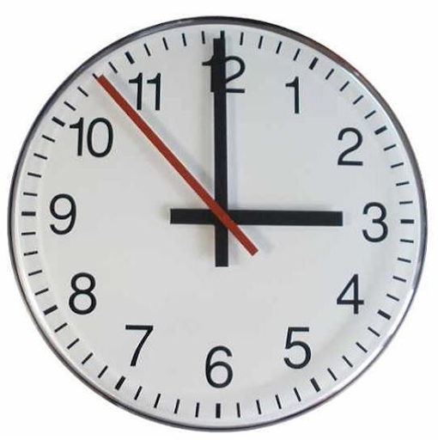
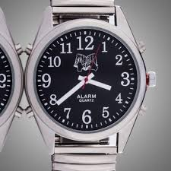
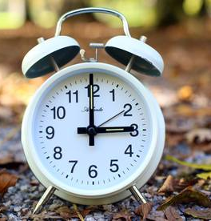
URA ili SAT je sprava za mjerenje vremena.

Slide 4
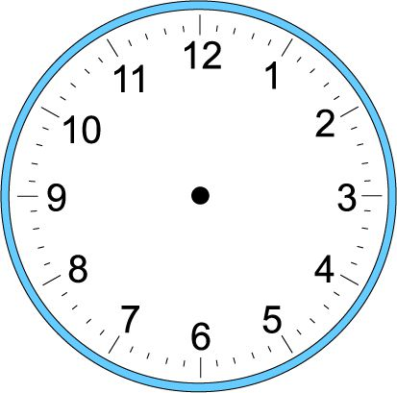
Ura pokazuje sate i minute.
Mala kazaljka pokazuje sate.
Velika kazaljka pokazuje minute.
11:00

Slide 5
Sati su označeni brojevima od 1 – 12.
Minute su označene s crticama u krugu (brojčanik).
Između dva broja ima 5 crtica koje označavaju 5
minuta.

Slide 6

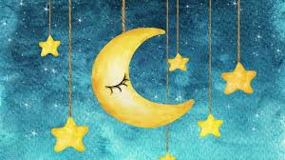
Jedan dan ima 24 sata.
DAN
NOĆ

Slide 7
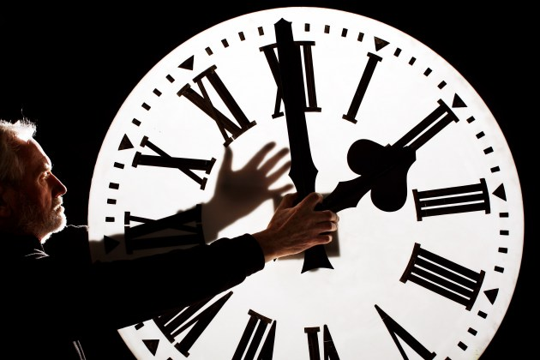
Jedan sat ima 60 minuta.

Slide 8
Koliko je sati?
3:00
9:00

Slide 9
Koliko je sati?
3:05
9:10

Slide 10
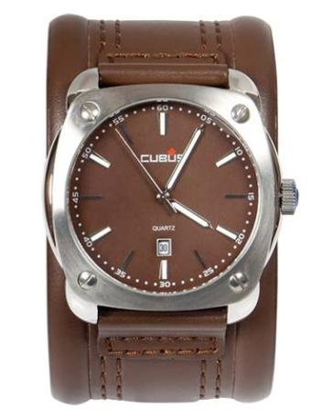
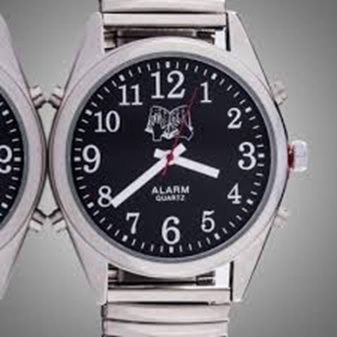
Postoje različite vrste ura.
RUČNE URE

Slide 11
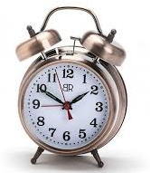
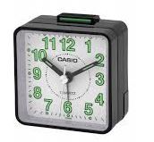
BUDILICE

Slide 12

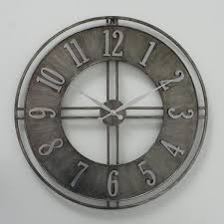
ZIDNE URE

Slide 13
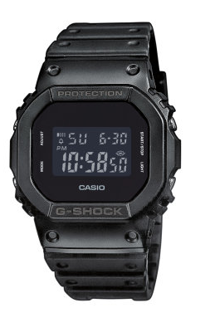
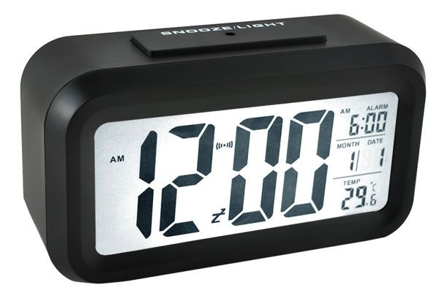
DIGITALNE URE

Slide 14
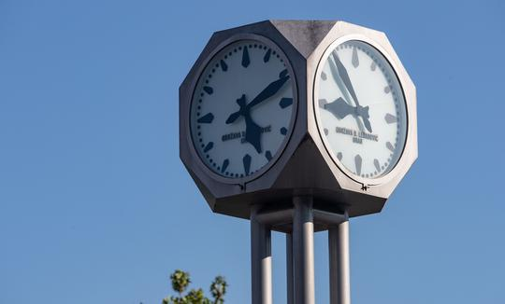
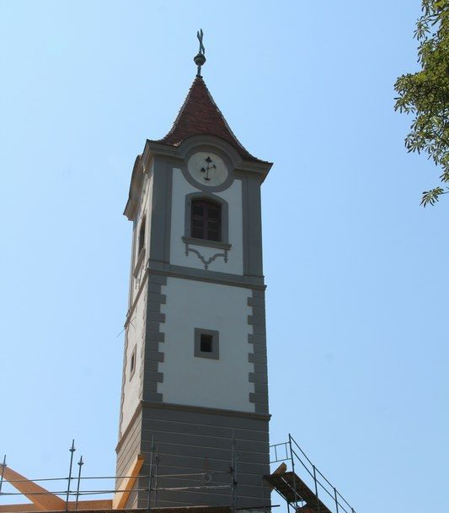

ULIČNE URE

